Slide 1

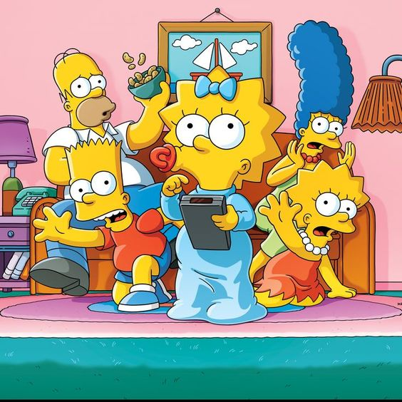
Simpsons
Ewerton Lima

Slide 2
O que abordaremos nessa apresentação?
1.
O que é os Simpsons?
Sobre a série.
3.
Quais ferramentas utilizei?
Como desenvolvi o projeto.
2.
Lições que aprendi da série:
Aprendizados.
4.
Como foi fazer o projeto?
Desafios que enfrentei.

Slide 3
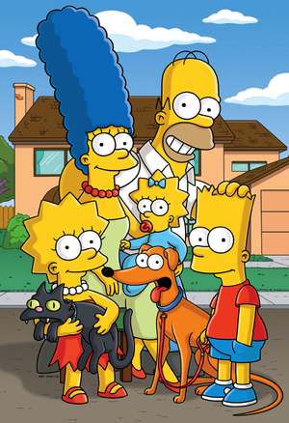

Uma série que trabalha valores, ensinam a valorizar
a família, as amizades verdadeiras.
E importância de demontrar a compaixão

Slide 4
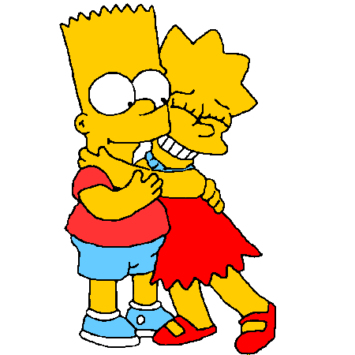
Lições da Série:
"A amizade é um tesouro precioso, trazendo alegria, apoio e companheirismo ao longo da jornada da vida.”
"A família é essencial, fornecendo amor, apoio e força para enfrentar a vida.
"A empatia é essencial para construir relacionamentos significativos e promover a compaixão e solidariedade.”

Slide 5





Ferramentas Utilizadas:

Slide 6

Obrigado pela atenção!
ewerton.lima860@sptech.school

